Slide 1
Lab_10實驗內容:
參考5/24授課: OP_amp正向放大器的內容，在Tinkercad平台設計出一個將輸入訊號放大”四倍”的電路，並利用信號產生器(正弦波)與示波器模擬驗證。
報告內容: (以組為單位) (70%) (一樣是一周緩衝，6/14(二)午夜前上傳報告)
姓名/學號/組別
主題: OP_amp正向放大器實驗
(1)電路架構圖(用電腦繪圖、或手繪並標示)
(2)實驗內容說明(300字以內)
(3)電路實體圖(Tinkercad截圖)
(4)實驗結果(文字說明+ Tinkercad截圖)
(5)實驗心得(不限)
PS1: 以上五個items都有撰寫→default 50分，我們會視報告內容(架構圖、實驗結果、編排、以及心得)往上”加分”。但請注意: 少一個item扣10分，最高可加至70分。
PS2: 助教會check各組在Tinkercad課程上的內容，如為空白，則報告分僅給予(1)/(2)兩項的分數(20分)。
PS3: 若Tinkercad上的Lab10線路與Lab09相同(僅做電阻值更改)，則報告分僅給予(1)/(2)/(5)兩項的分數(30分)。
(6/7) MS-Teams線上課程出席 : (30%) (每位同學做紀錄，以個人為單位)

Slide 2
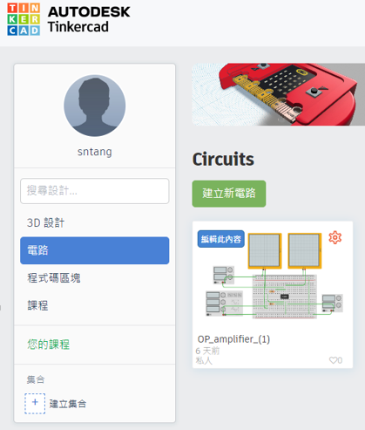

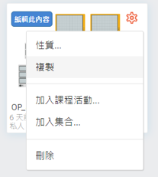
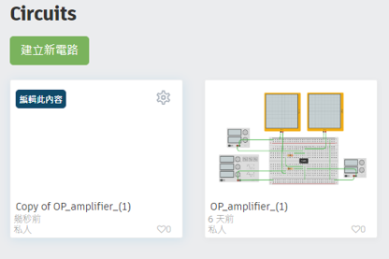
此次Lab請各組自己可Copy上周Lab09之Tinkercad設計做修改 !! (重要!! Lab09與Lab10的Tinkercad設計都需要保留!!)
1. 在主視窗原Lab設計單元框中點選此item
3. 點選”複製”後，Tinkercad可能會先跳至原Lab09設計視窗，此時點選 回主視窗。
2. 點選”複製”
4. 會在主視窗看到新增的copy設計單元，點選此處進行編輯。
名稱可自行更改

